Slide 1

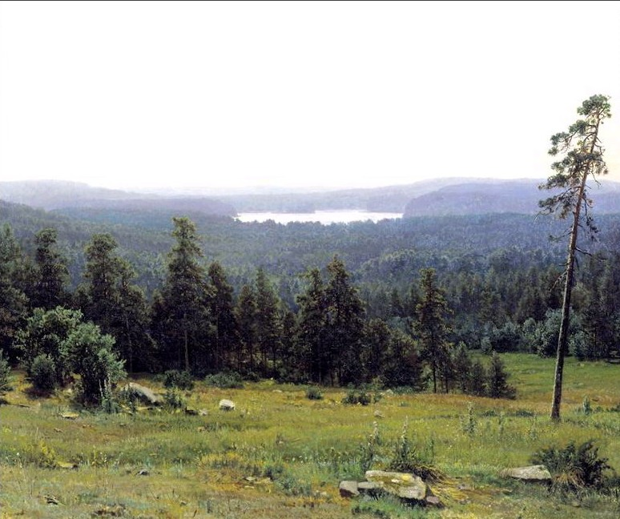

«Гра гідна свічок!»
Вагіфлорон
Урогінекорин
Чистоболин
«Amrita – Все для здоров’я та краси» – перший повністю україномовний сайт Амріта
www.amritaclub.do.am

Slide 2
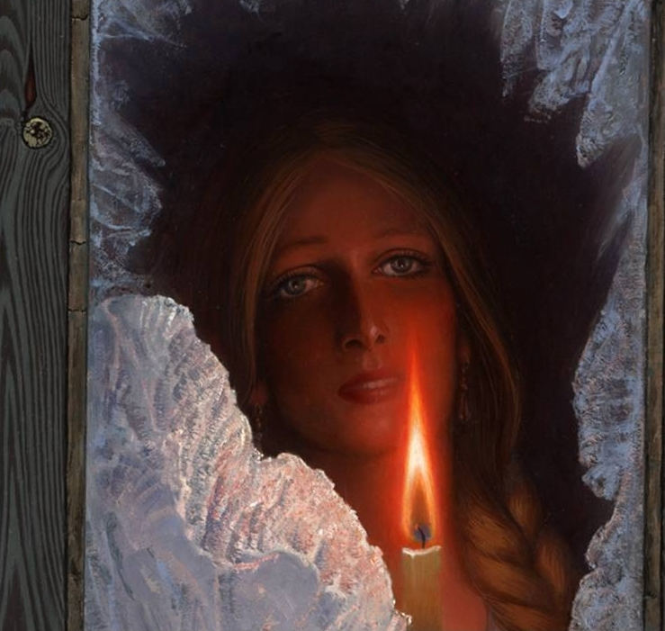
Вагіфлорон 2.5 №10
www.amritaclub.do.am

Slide 3
За даними Міжнародного фонду охорони матері і дитини, близько семи мільйонів подружніх пар безплідні, з них 55 відсотків жінок стали безплідними в результаті набутих інфекцій.
www.amritaclub.do.am

Slide 4
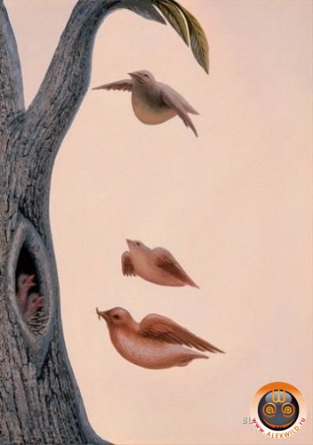
Генітальні інфекційні захворювання є однією з найактуальніших проблем в медичній практиці. Незважаючи на широке і активне застосування сучасних антибіотиків відбуваються рецидиви захворювання, прогресуючі течії, часті та важкі ускладнення, що не може принести задоволення результатами ні пацієнтам, ні лікарям. Широкий спектр ускладнень, таких як: ендометрит, безплідність, мимовільні викидні, передчасні пологи, що не розвивається вагітність, аномалії розвитку плода, дизбактеріоз та ін - "отруюють" життя сотням тисяч пацієнтів і їхніх лікарям, тягнуть за собою великі моральні і матеріальні витрати. Всі штовхає лікарів на пошуки нових ефективних та безпечних методів лікування жіночої статевої сфери. Таких як свічки ВАГІФЛОРОН.
www.amritaclub.do.am

Slide 5


Служать для лікування жіночих хвороб - таких як кольпіт, вагініт (у тому числі трихомонадний), вульвовагініт, аднексит, ендоцервіт, ерозія шийки матки, кандидоз та інших грибкових і вірусних бактеріальних інфекцій піхви.
Завдяки своїм протизапальним, антибактеріальним і антимікробний ефект усувають свербіж і запалення жіночих статевих органів.
Попереджають неприємний запах і виділення.
Тонізують мускулатуру матки, допомагають при хворобливих місячних.
Використовуються для профілактики шийки матки.
Нормалізують вагінальну мікрофлору.
Слід пам'ятати, що захворювання жіночої статевої сфери практично завжди поєднуються з мастопатією, тому і лікуватися повинні спільно.
Свічки Вагіфлорон 2,5 г №10
Роздрібна ціна - 27,90 грн.
www.amritaclub.do.am

Slide 6
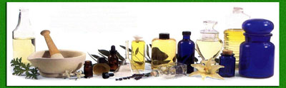
Склад свічок Вагіфлорон: екстракт подорожника, спіруліна,
олія чайного дерева.
* Екстракт подорожника проявляє ранозагоюючі та очищаючі дії, ефективні при ерозіях, подразненнях, почервоніннях. Додатково проявляється 40% дії, разом з чистотелом, при цьому минаючи побічний стріхніноподібній ефект останнього при всмоктуванні через слизові оболонки (застосування через слизові рівносильно внутрішньовенної ін'єкції, тому на території ряду країн забороняють застосування чистотілу в свічках через утворення мікроочагів паралічу нервів).
* Спіруліна нормалізує мікрофлору, надає комплексну противірусну дію, бореться з неприємними запахами природним шляхом, перешкоджаючи розмноженню хвороботворних бактерій
www.amritaclub.do.am

Slide 7
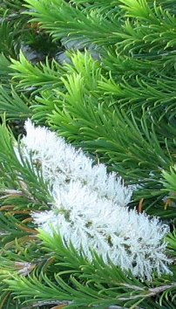
* Чайне дерево (олія). Олія чайного дерева успішно бореться з грибками і запаленнями. Вміст ефірної олії чайного дерева суворо дозовано і емульгованому за спеціальною технологією, що дозволяє максимально проявити його лікувальний ефект без дратівної дії.
Свічки «Вагіфлорон» №10
www.amritaclub.do.am

Slide 8
На олію чайного дерева в медичній індустрії існує величезний попит, який з 1985 року зріс у 100 разів!
Ще австралійські аборигени прикладали товчене листя до ран і саден. Кук зрозумів, що ця нова рослина могла лікувати цингу.
Під час Другої світової війни, з-за її виняткові властивості, ця олія була включена в пакети першої допомоги австралійських солдатів
Свічки «Вагіфлорон» №10
ІСТОРИЧНА ДОВІДКА
www.amritaclub.do.am

Slide 9
ЦЕ ЦІКАВО.
Ви можете перевірити, наскільки добре масло чайного дерева знищує цвілевий грибок і цвіль таким простим способом: змішайте дві чайних ложки олії чайного дерева з двома чашками води в пляшці з розпилювачем. Розпорошіть суміш на цвілу поверхню. Дайте можливість запаху розсіятися (це займе декілька днів). Коли запах пройде, і, якщо джерело вогкості усунене, то цвіль ніколи більше не з'явиться.
Там, куди попало масло чайного дерева, пліснявий грибок не росте БІЛЬШЕ НІКОЛИ!
www.amritaclub.do.am

Slide 10
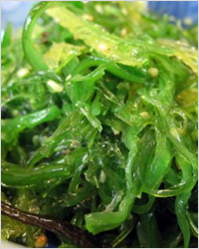
СПІРУЛІНА - водорість, з'явилася і благополучно існує на Землі більше трьох з половиною мільярдів років. Унікальний комплекс містяться в спіруліни амінокислот, вітамінів і мікроелементів, розроблений і збалансований самою природою практично повністю засвоюється людським організмом і, за даними ВООЗ, здатний захистити його від 80% відомих хвороб. Їй пророкують фармацевтичне майбутнє і називають їжею майбутнього. Такий комплекс поживних і фізіологічно активних речовин, в оптимальній пропорції, не міститься ні в якому іншому відомому продукті. Засвоюваність протеїну, жирів і вуглеводів спіруліни організмом людини і тварин перевершує 95%, що не зустрічається в жодному іншому рослинному або тваринному харчовому продукті
Что такое спирулина?
www.amritaclub.do.am

Slide 11
Надає сильну протизапальну і бактерицидну дію, загоює, кровоспинний, що необхідно для терапії уражень слизових оболонок інфекційної причини. Пригнічує ріст патогенного стафілокока і затримує зростання гемолітичного стрептокока.
Екстракт подорожника
www.amritaclub.do.am

Slide 12
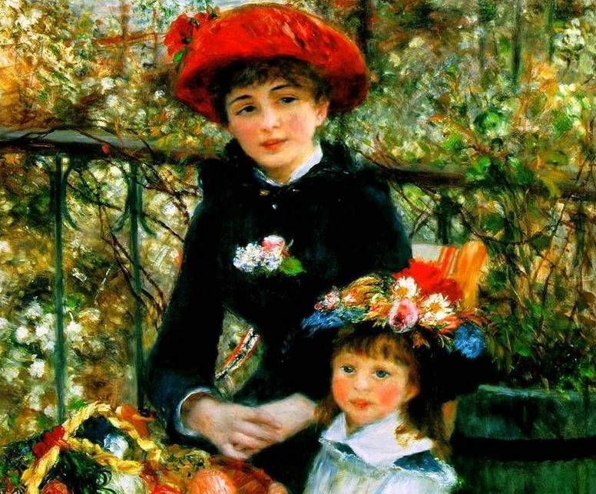
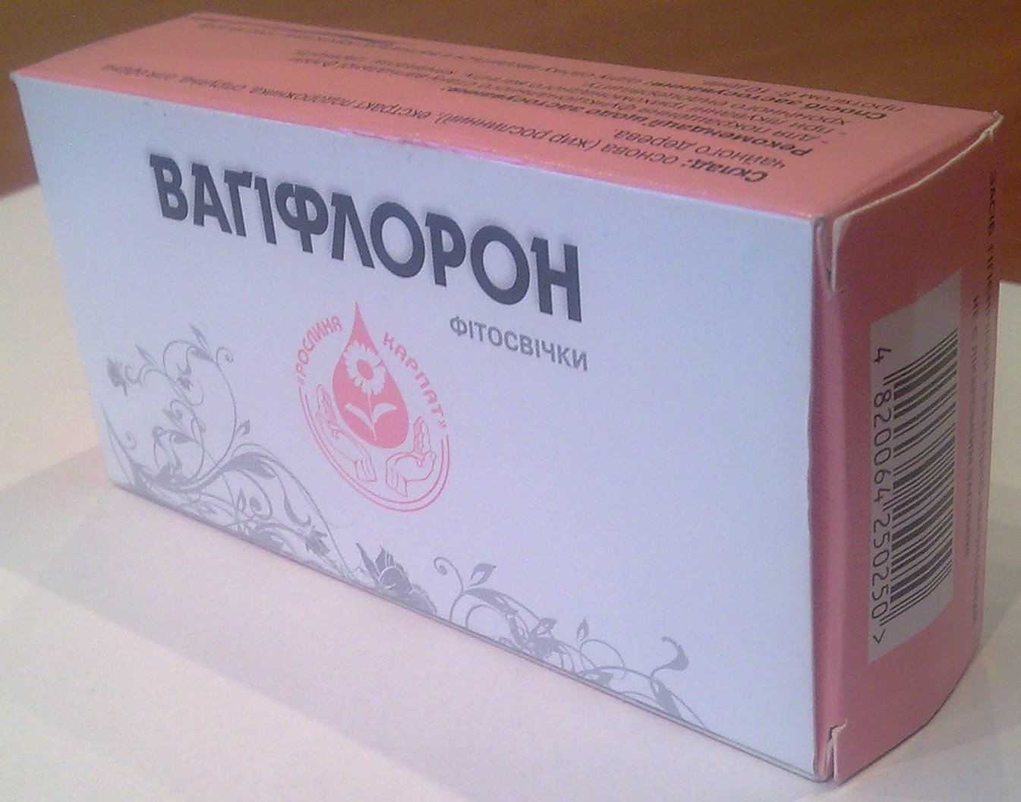
Застосування: по 1 свічці 1-2 в день вагінально
Применение: по 1 свече 1-2 в день вагинально.
www.amritaclub.do.am

Slide 13
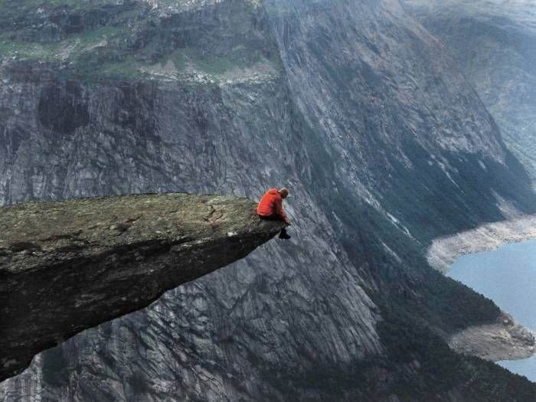
Свечи Урогинекорин 2,5 г №10
Свічки Урогінекорин 2,5 г №10
www.amritaclub.do.am

Slide 14
Свічки Урогінекорин 2,5 г №10
Роздрібна ціна - 27,90
Застосовується для чоловіків і жінок (тому назва УРО-ГІНЕкорин) в:
- Проктології (геморой, тріщини заднього проходу, проктити, коліти, сігмоідіті). Додатково Урогінекорін очищає кишечник від слизу і калу, нейтралізує кишкові гнильні токсини, оновлює слизову оболонку шлунково-кишкового тракту при запальних та ерозивних процесах;
- Урології (простатити, уретрити, цистити);
гінекології (ерозія Шийки матки, вульвогініті, аднекситу);
при корекції обміну речовин
www.amritaclub.do.am

Slide 15
1) Місцево проявляє ефективну бактерицидну, протизапальну, ранозагоювальну, спазмолітичну, антисептичну та кровоспинну дію. Очищує гнійні вогнища, прискорює загоєння. Зупиняє ріст гемолітичного стрептокока, стафілокока, синьогнійної та кишкової палички.
2) У цілому в організмі покращує обмін речовин, підсилює секрецію шлункових соків, підвищує светриваемость крові, Сприяє зменшенню рівня холестерину в крові, за рахунок чого знижується тромбоз дрібних судин, що живлять кишечник і сечостатеві органи.
Свічки «Урогінекорин» №10
Механізм дії:
www.amritaclub.do.am

Slide 16
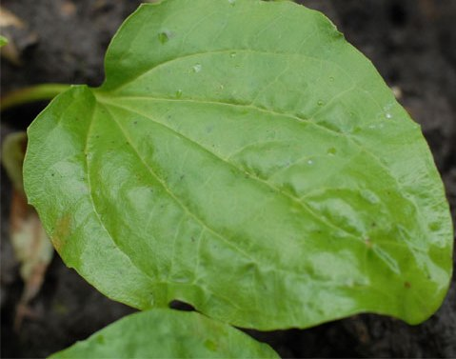
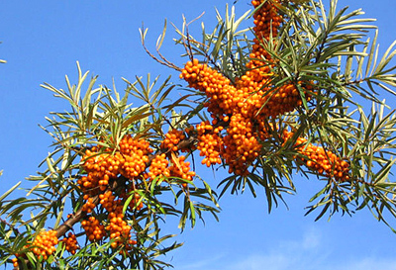
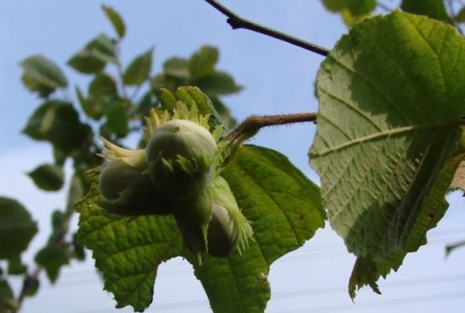
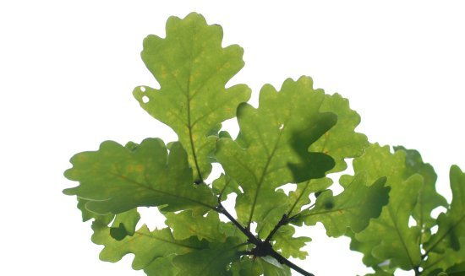
Свічки «Урогінекорин» №10
Склад:
екстракт подорожника, ліщини, листа дуба, масло обліпихи, основа (рослинний жир):
- Обліпиха має ранозагоювальну дію;
-Ліщина - дубильним, протизапальну;
-Подорожник - 40% чистотелу, включаючи протипухлиний.
www.amritaclub.do.am

Slide 17
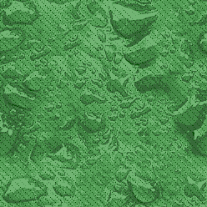
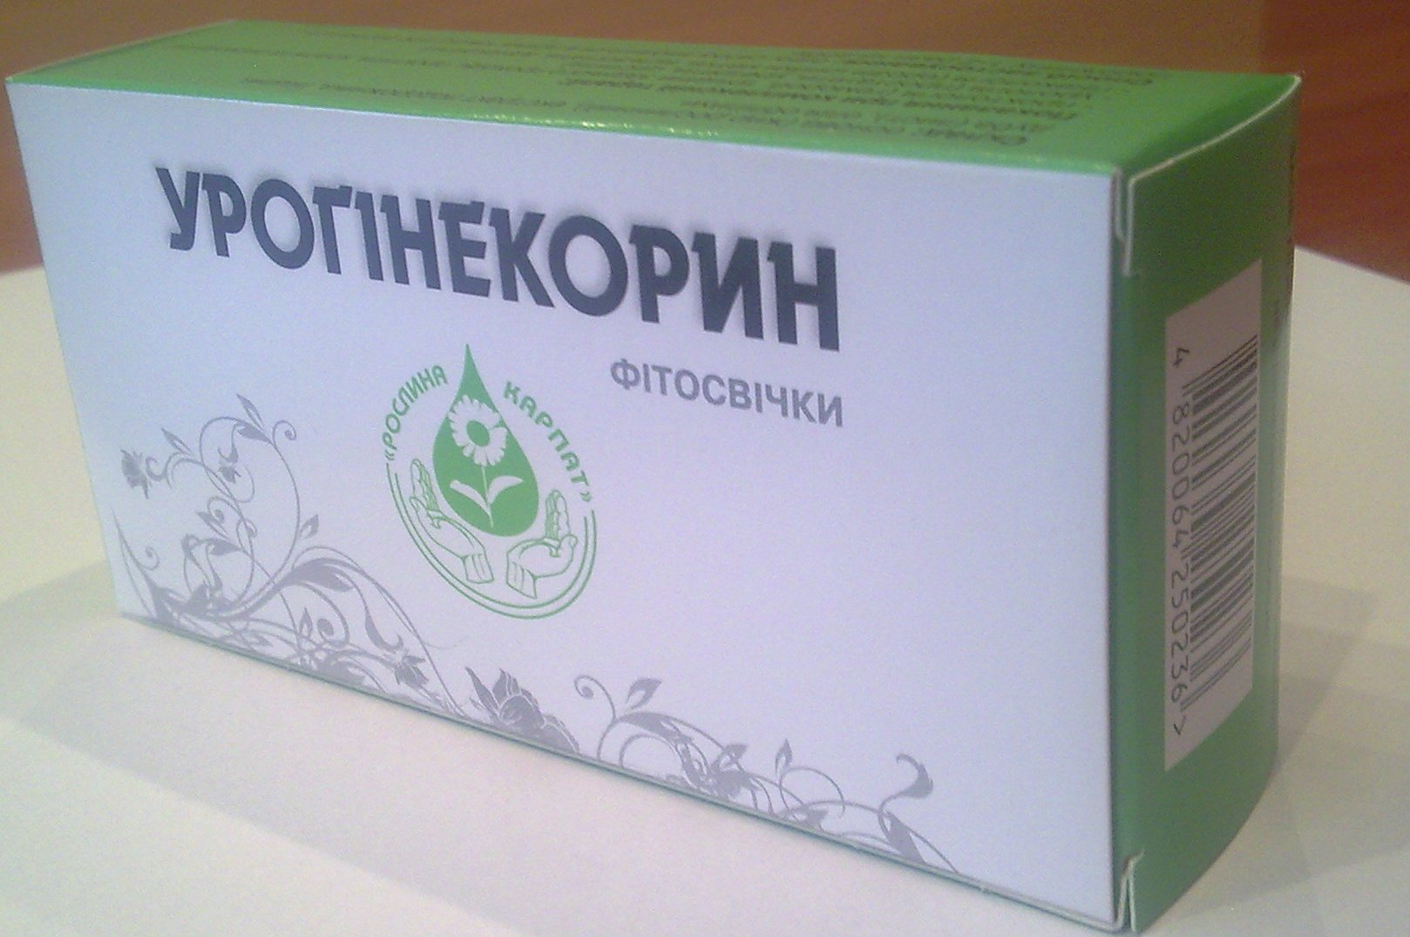
Застосування: по 1 свічці 1-2 рази в день вагінально чи анально.
Применение: по 1 свече 1-2 в день вагинально.
www.amritaclub.do.am

Slide 18
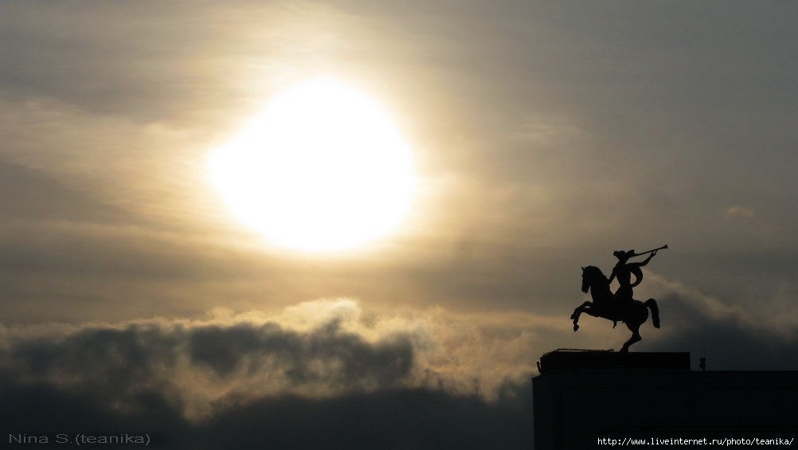
Свічки «Чистоболин» №10
www.amritaclub.do.am

Slide 19
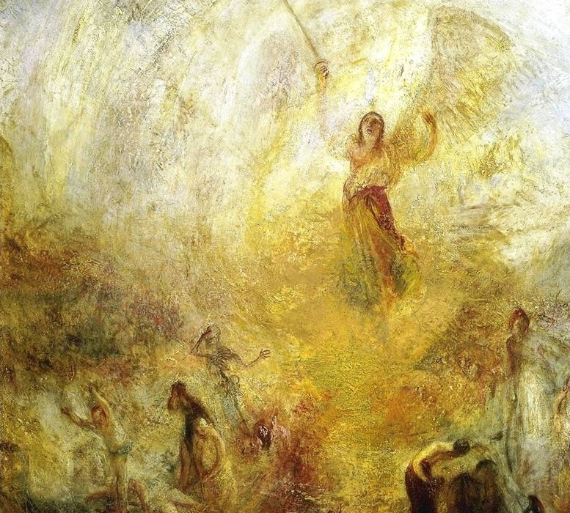
У наш час рідко можна знайти сім'ю, в якій будь-хто з родичів, далеких або близьких, не хворів на рак. А це означає, що у тих, хто пов'язаний з хворим кровними узами, ризик виникнення пухлин підвищений. Що має робити людина, щоб знизити ймовірність виникнення у себе ракового захворювання? На допомогу прийшли свічки
ЧИСТОБОЛИН!
www.amritaclub.do.am

Slide 20
Свічки «Чистоболин» №10
Роздрібна ціна - 27,90
Для профілактики і комплексної терапії доброякісних і злоякісних пухлин в малому тазу (поліпів і пухлин кишечника, пухлин матки).
Для профілактики метастазування пухлин у печінку, легені, лімфатичні вузли і кістковий мозок.
Перешкоджає злоякісного переродження ерозії шийки матки і поліпів прямої кишки).
Крім цього проявляє бактеріостатичну та фунгістатичну дію, сприяє оздоровленню при подагрі, ревматизмі та геморої, покращує стан печінки та жовчного міхура.
www.amritaclub.do.am

Slide 21
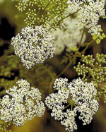
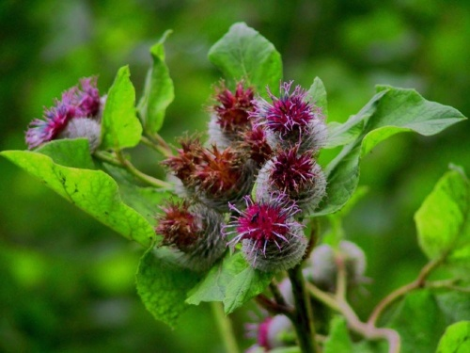
Свічки «Чистоболин» №10
ПОКАЗАНИЙ:
-Всім після 40 років для профілактики раку
органів-мішеней;
-Після оперативного втручання;
-Протипухлинний широкий спектр дії.
Склад: екстракт болиголова, кореня лопуха, основа (рослинний жир)
www.amritaclub.do.am

Slide 22
Болиголов - одна з провідних рослин у онкофітотерапіі. Ось як писали про болиголова в 18 столітті: «Сильно могутня ця рослина. Раки загоює, головний біль вгамовує, і пухлину розбиває ».
* Болиголов є імуностимулятором, володіє сильним протипухлинною дією, а також болезаспокійливу, протисудомними, заспокійливим, протизапальну.
* Достовірно встановлено позитивну дію болиголова при ряді пухлин (рак грудних залоз, простати, шлунку, печінки, легенів, матки та ін.) Також його успішно застосовують при наступних доброякісних пухлинах: міома матки, ендометріоз, поліпи тіла і шийки матки, мастопатія, аденома передміхурової залози, поліпи сечового міхура, шлунка, кишечника, носоглотки, гортані і пр. Застосування саме у вигляді свічок з дозованим вивільненням дозволяє уникнути побічних дій болиголова (нудота, запаморочення, слабкість в ногах і т.д.).
Свічки «Чистоболин» №10
www.amritaclub.do.am

Slide 23
Болиголов можна використовувати як знеболювальний засіб при сильних болях у онкологічних хворих. Додатково у багатьох хворих болиголов знімає ішемічні напади болю в серці, значно знижує артеріальний тиск і може бути рекомендований хворим з тяжкими формами гіпертонії. Допомагає при хронічних закрепах, при затримці і зупинки місячних (не пов'язаних з вагітністю). При суглобовому ревматизмі, подагрі, системний червоний вовчак, ударах, писку, варикозному розширенні вен, тромбофлебіті.
Перед тим, як приступити до лікування, бажано очистити організм від шлаків. Перейти на вегетаріанське харчування, щоденно - клізми з 1,5 - 2 л води (з 1 стіл. Ложкою солі і яблучного оцту або соку лимона) Взагалі при підозрі на рак не можна їсти: м'ясо, ковбаси, бульйони, гостре, солоне, смажене, солодке, жирне. Корисні каші на воді, свіжі соки (особливо морквяний і буряковий).
Свічки «Чистоболин» №10
www.amritaclub.do.am

Slide 24
Екстракт лопуха
З давніх часів лопух вважається знезаражуючою лікарською рослиною, в його корінні міститься фітокомплекс, що володіє антисептичними, антибіотичними і кровоспинними властивостями.
Свічки «Чистоболин» №10
Він покращує кровопостачання слизової оболонки і мікроциркуляцію крові, усуває свербіж і подразнення.
www.amritaclub.do.am

Slide 25
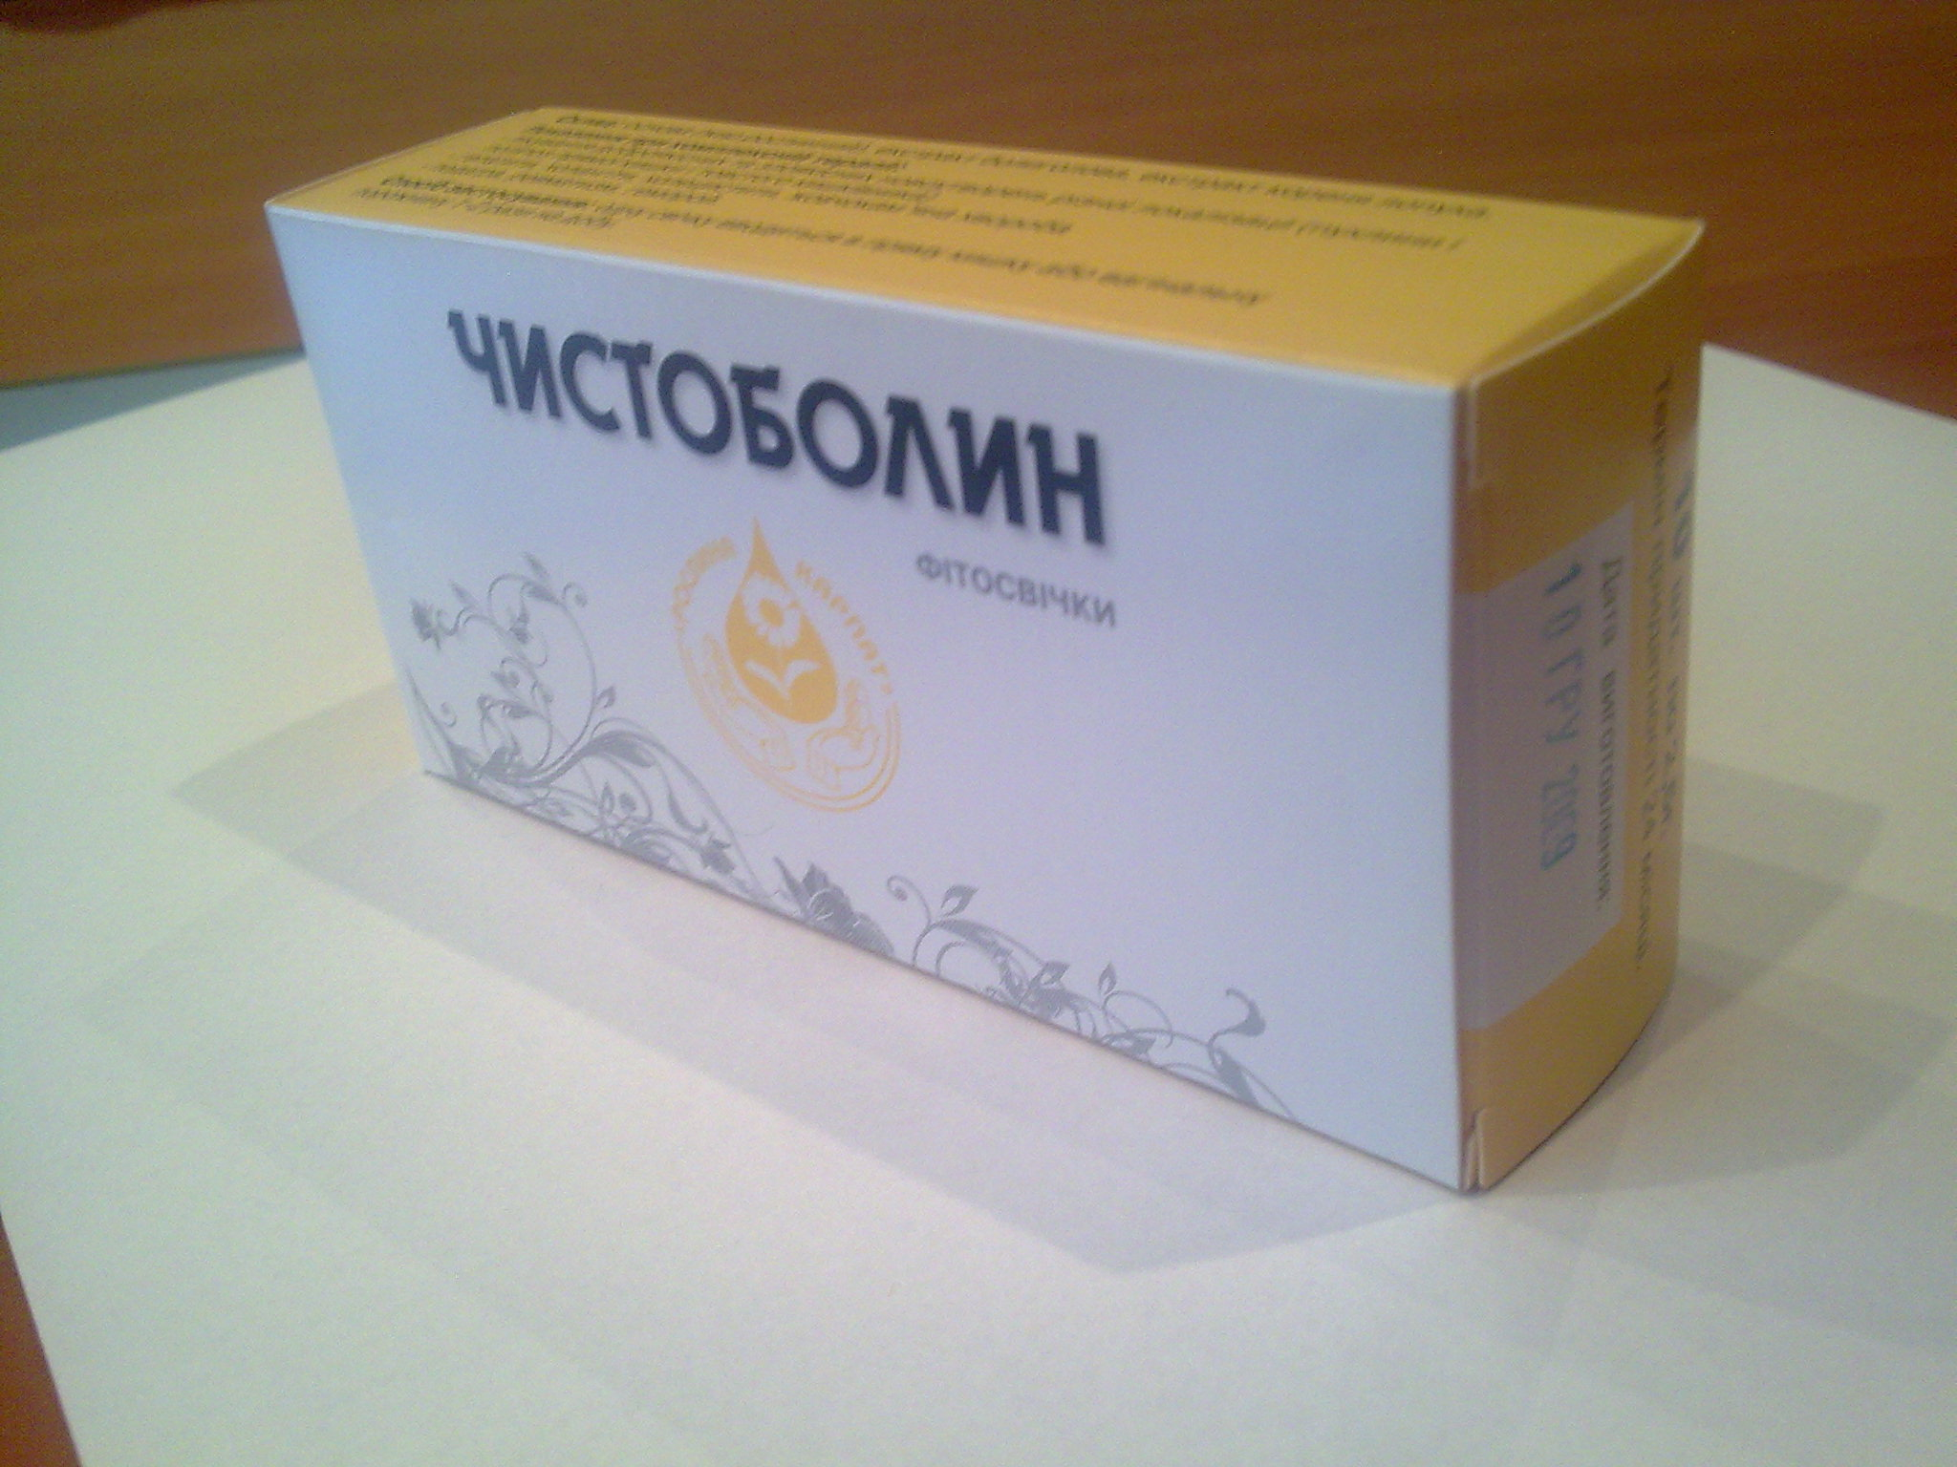
Застосування: одна свічка вводиться 1-2 рази на добу в пряму кишку або піхву. При використанні препарату шляхом введення фітосвічки в пряму кишку спостерігається найкращий терапевтичний ефект.
www.amritaclub.do.am

Slide 26
Загальні переваги свічок Рослина Карпат
Основа:
-Сприяє природному дозованому засвоєнню діючих речовин;
-В ній повністю відсутні хімічні складові (за допомогою яких інші компанії заощаджують на якості, називаючи свої основи «ліпофільній-гідрофільними»);
-Розплавляється точно при температурі людського тіла;
-Сама по собі надає пом'якшувальну і заспокійливу дію, діючи дуже ніжно;
-Гіпоаллергенна;
-Перевірена роками;
- Не містить шкідливий для людини холестерин.
www.amritaclub.do.am

Slide 27
Сертифікація:
-Всі свічки мають гігієнічний сертифікат СЕС;
- Сертифікат відповідності;
- Препарати зареєстровані в Європі;
-По вагіфлорону в 1996 році захищена дисертація м.Санкт-Петербург.
Склад загальний:
- Найбільший відсоток діючих речовин - 35%!
Упаковка:
-Легке вивільнення свічки з блістеру за рахунок помірно тонкої фольги.
www.amritaclub.do.am

Slide 28
Застосування свічок ВАГІФЛОРОН, УРОГІНЕКОРІН І ЧИСТОБОЛИН, що представляються компанією АМРІТА, допоможе в комплексній грамотній терапії захворювань органів малого тазу. Спеціалізація свічок з проблематики дозволяє індивідуально підійти до кожної людини.
Зробіть крок назустріч здоров'ю!
www.amritaclub.do.am

Slide 29
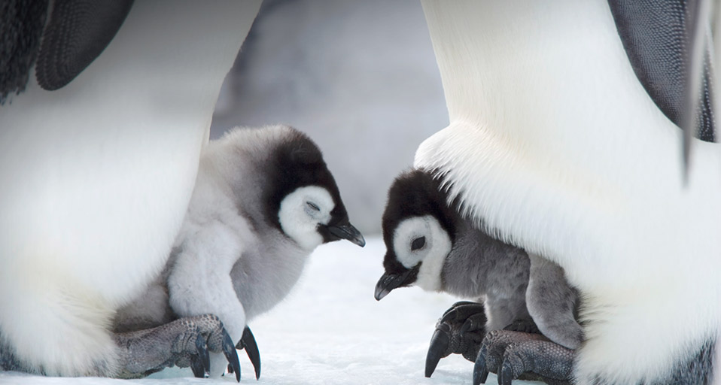
Благодарю за внимание!
Дякую за увагу !
www.amritaclub.do.am

